Slide 1
U’shti’ldi’li’k-zaman тalaby
(koy’chi’ng)
O’tkizgen:Aqshuqyr mektep-li’tcei’inin’ bi’ologi’ya pa’ninin’ mug’alimi: Zhetkizgen Ayan

Slide 2
topqa bo’ly’ Разделить на группы Division into groups a’n shyrqai’Iq! Давайте,поЕм! Let’s sing!
A’rqas’an ku’n so’nbesi’n!
Aspannan bult to’nbesi’n!
Qasymda bolsyn anam,
Bolai’yn men de aman..
Пусть всегдa будет солнце!
Пусть всегда будет небо!
Пусть всегда будет мама-
Пусть всегда буду я!
May there always be sunshine!
May there always be blue skies!
Mar there always be mommy,
May there always be me!

Slide 3
Adasqan g’ylymdar
BOTANY
BOTANY

Slide 4
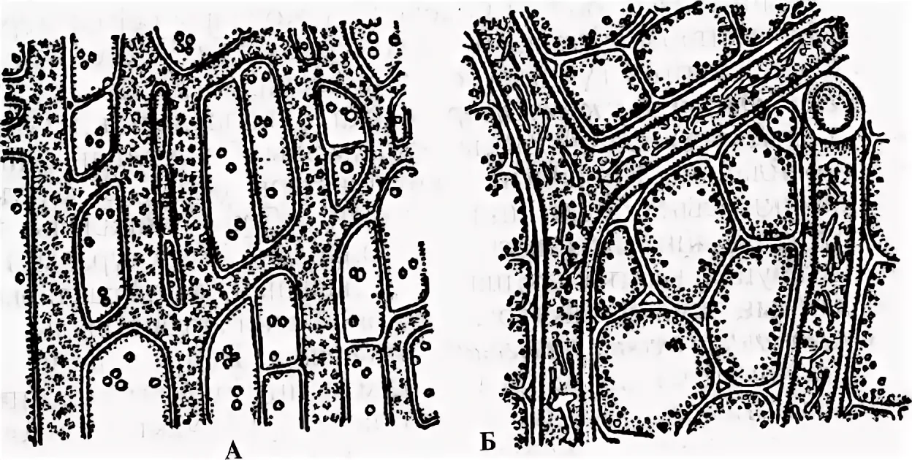

Slide 5
Histology

Slide 6
MYCOLOGY

Slide 7
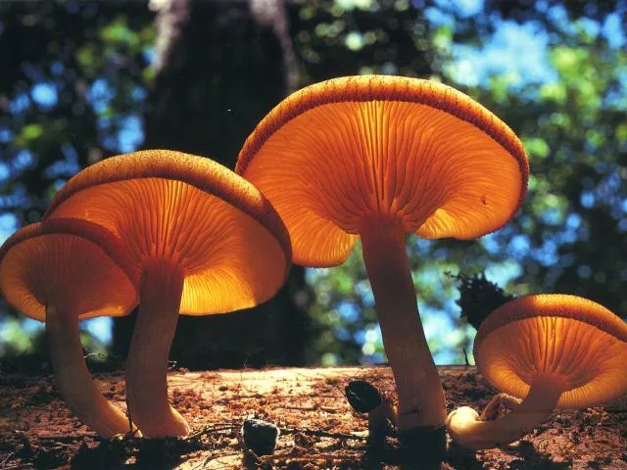

Slide 8
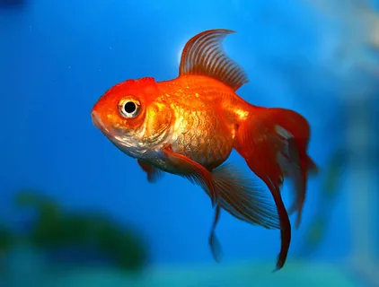

Slide 9
ICHTHIOLOGY

Slide 10
OSTEOLOGY

Slide 12
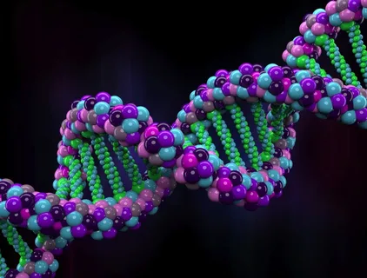

Slide 13
GENETICS

Slide 14
Mi’g’A SHABy’YL ne bai’qadYnYz? Что вы заметили? What did you notice?

Slide 15
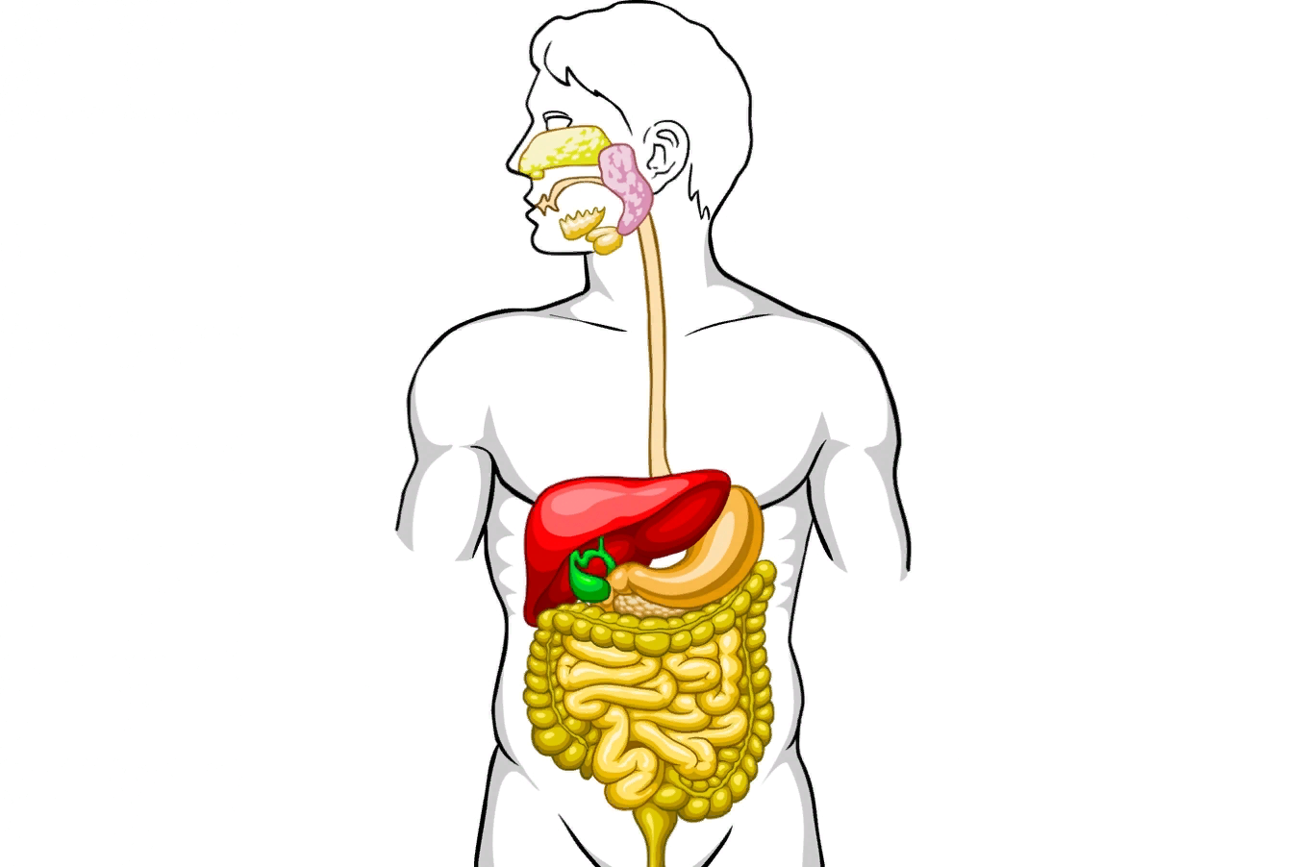
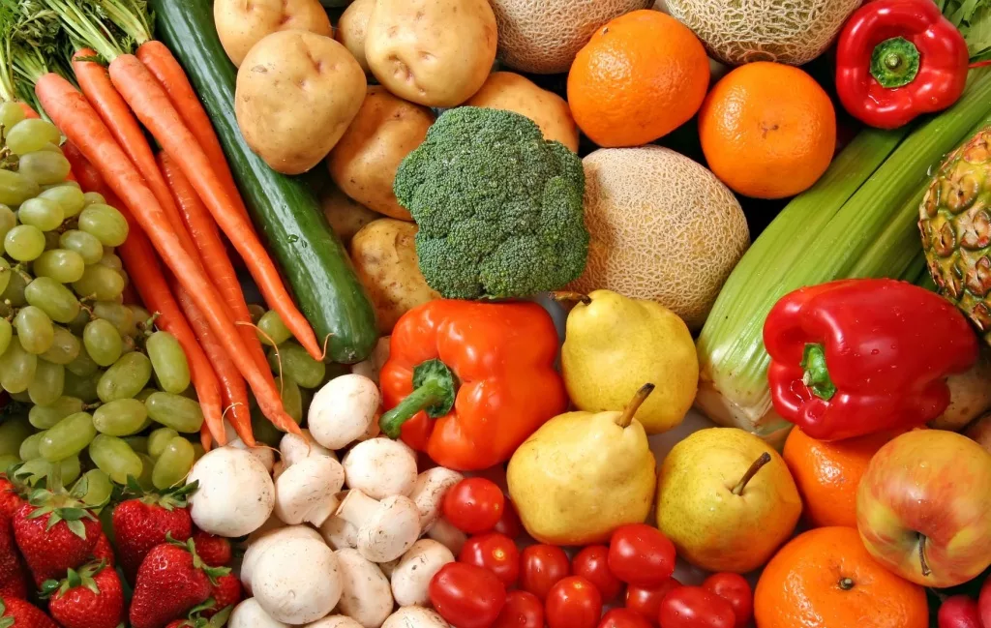
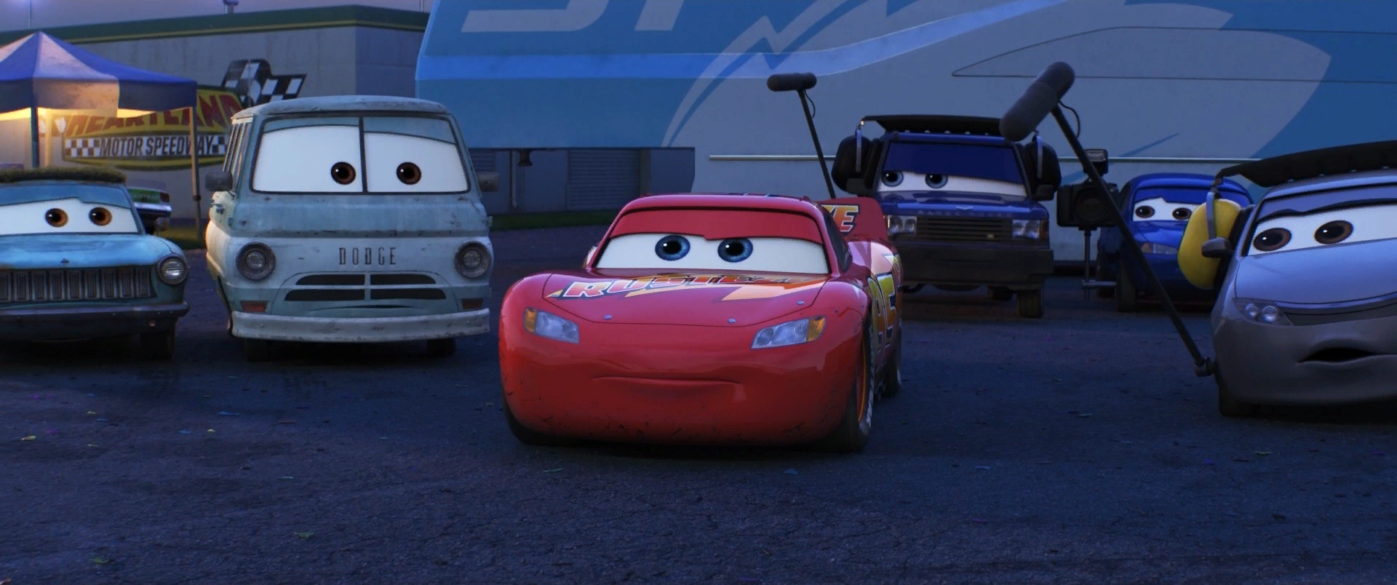
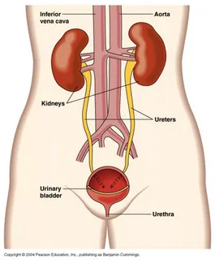
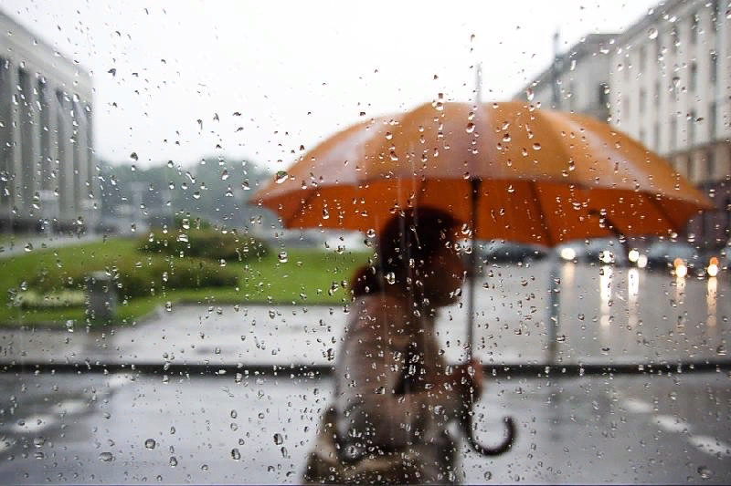
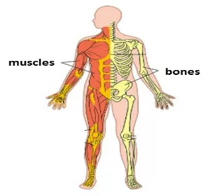
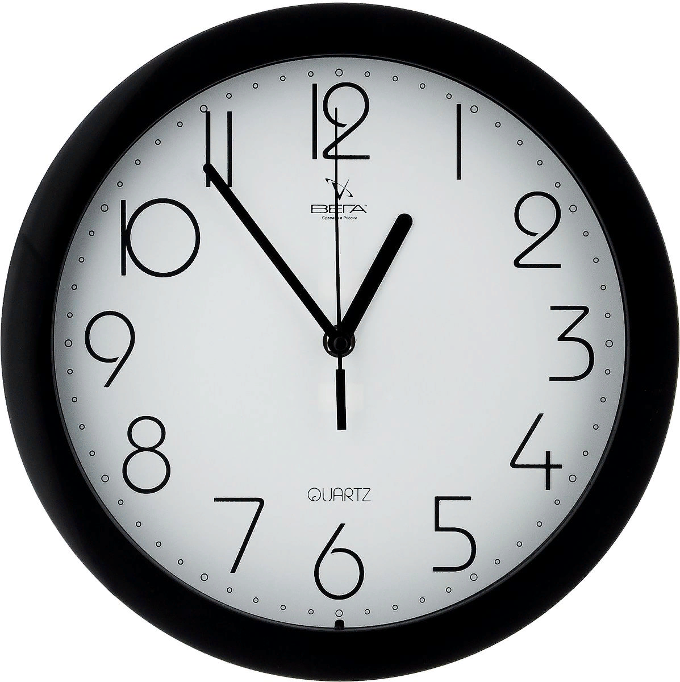

Slide 16
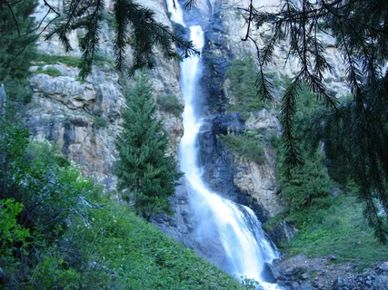
MAQAL-MA’TEL пословицы proverbs

Slide 17
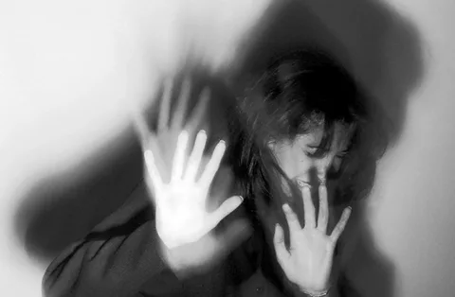
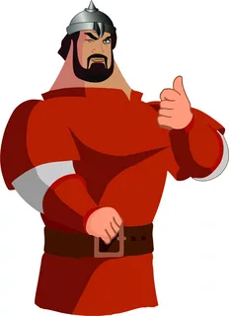

Slide 18
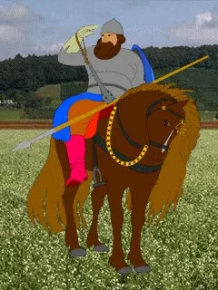
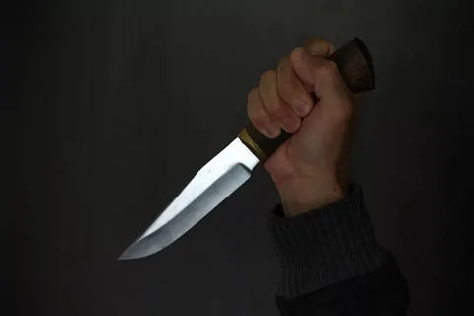
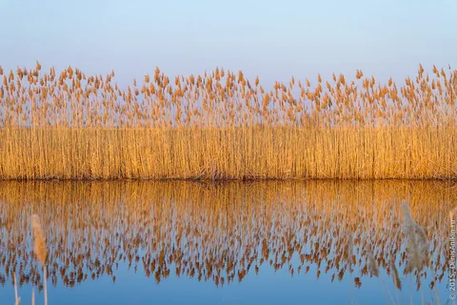

Slide 19
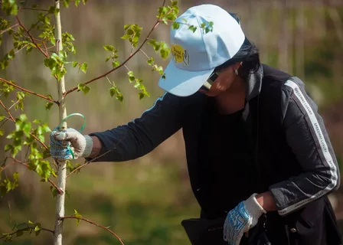

Slide 20
Ішің ауырса-аузыңды тый!
Бір қой егіз туса-бір түп жусан артық шығады

Slide 21
NAZARLARYN’YZG’A RAQMET!!!

